Slide 1


BÁO CÁO DỰ ÁN
Website Quản Lý STUDIO TAMA
Thành viên | Vai trò
1. Nguyễn Minh Trí | Trưởng nhóm
2. Đỗ Dương Gia Thái Bảo | Thành viên
3. Đỗ Lê Trí | Thành viên
4. Cao Lê Anh Kiệt | Thành viên
GVHD: TRẦN QUANG BÌNH

Slide 2
Nội dung
Giới thiệu thành viên
Giới thiệu đề tài
Khảo sát, phân tích
Thiết kế
Thực hiện
Khó khăn- Kết Luận
Demo
1
2
3
4
5
6
7

Slide 3
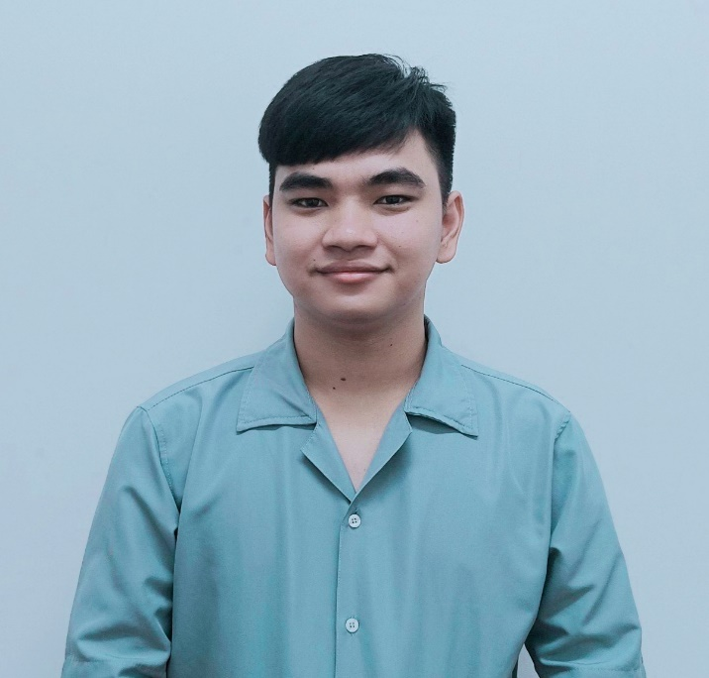
Giới thiệu thành viên
Nguyễn Minh Trí
Vai trò: Trưởng nhóm
Công việc:
Khảo sát lấy yêu cầu khách hàng.
Thiết kế giao diện trang chủ.
Thiết kế activity diagram quản lý đơn hàng, giỏ hàng.
Thực hiện code các chức năng quản lý đơn hàng, giỏ hàng, thanh toán.
Viết test design, testcase, test defect

Slide 4

Giới thiệu thành viên
Đỗ Dương Gia Thái Bảo
Vai trò: Thành viên
Công việc:
Phân tích các chức năng.
Thiết kế giao diện quản lý dịch vụ, quản lý bài viết.
Thiết kế activity diagram đặt lịch, dịch vụ, bài viết.
Thực hiện code các chức năng quản lý dịch vụ, quản lý bài viết, đặt lịch dịch vụ.
Viết testcase.

Slide 5

Giới thiệu thành viên
Đỗ Lê Trí
Vai trò: Thành viên
Công việc:
Thiết kế sơ đồ usecase.
Thiết kế giao diện quản lý tài khoản, đăng nhập, đăng ký.
Thiết kế activity diagram đăng nhập, đăng ký, quên mật khẩu, đổi mật khẩu, quản lý tài khoản.
Thực hiện code các chức năng quản lý tài khoản, đăng nhập, đăng ký tài khoản, thống kê.
Viết testcase.

Slide 6
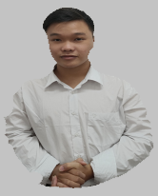
Giới thiệu thành viên
Cao Lê Anh Kiệt
Vai trò: Thành viên
Công việc:
Thiết kế sơ đồ erd.
Thiết kế giao diện lễ phục, bình luận.
Thiết kế activity diagram quản lý loại, quản lý lễ phục, bình luận, lễ phục.
Thực hiện code các chức năng quản lý bình luận, quản lý bình luận, bình luận sản phẩm, bình luận bài viết, quản lý loại.
Viết testcase.

Slide 7
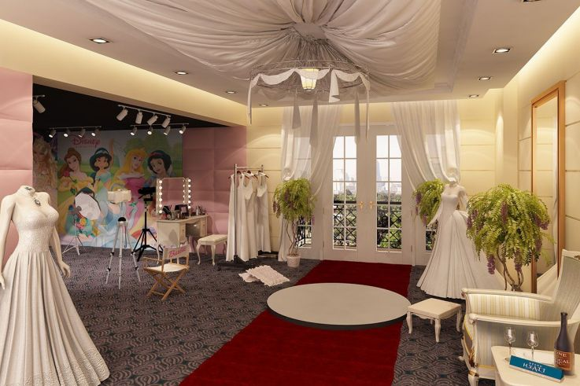
Giới thiệu đề tài
Đề tài Xây dựng Website quản lý Studio TAMA là một đề tài thực tế và hữu ích cho các chủ cửa hàng hoạt động trong lĩnh vực cưới hỏi. Mục tiêu của đề tài là thiết kế và xây dựng một website chuyên nghiệp, đẹp mắt và tiện lợi cho các hoạt động của Studio áo cưới TAMA bao gồm:

Slide 8
Khảo sát
ID | YÊU CẦU
 | Vai trò | Mong muốn | Để có thể
YC001 | Khách hàng chưa đăng nhập | Xem những thông tin về studio | Xem những dịch vụ, lễ phục, bài viết của website. Tìm lễ phục, lọc lễ phục theo giá tiền, loại Đăng ký tài khoản, đăng nhập để mua hàng Chat hỏi đáp
YC002 | Khách hàng đã đăng nhập | Khi muốn sử dụng các chức năng cần phải đăng nhập | Thêm, xóa lễ phục trong giỏ hàng, Mua lễ phục, xem trạng thái đơn hàng, hủy đơn Thuê dịch vụ, xem trạng thái đặt lịch, hủy đặt lịch Bình luận trong bài viết Chỉnh sửa thông tin cá nhân như tên, sdt, email Đổi mật khẩu Bình luận trong lễ phục, bài viết
YC003 | Quản trị viên | Quản lý sản phẩm, bài đăng, khách hàng, đơn hàng, thống kê | Quản lý lễ phục Quản lý bài viết Quản lý dịch vụ Quản lý tài khoản Quản lý đơn hàng Quản lý bình luận Thống kê sản phẩm bán chạy, người mua nhiều

Slide 9
Khảo sát
ID | YÊU CẦU
 | Vai trò | Mong muốn | Để có thể
YC004 | Lễ phục | Chi tiết về sản phẩm | Mã, tên, loại, mô tả, nội dung, giá, hình ảnh
YC005 | Dịch vụ | Chi tiết về dịch vụ | Mã, tên, mô tả, nội dung, giá, hình ảnh
YC006 | Bài viết | Chi tiết về bài viết | Mã, tiêu đề, nội dung, ngày đăng, hình ảnh
YC007 | Đơn hàng | Thông tin về đơn hàng | Nếu khách nhận hàng tại studio thì không cần thêm phí vận chuyển Nếu khách nhận hàng tại địa điểm xác định mà không vượt quá giới hạn cho phép thì tính thêm mặc định 50k phí ship
YC008 | Đặt lịch | Thông tin về đặt lịch | Cùng 1 thời gian chỉ có thể đặt lịch tối đa 3 lần

Slide 10
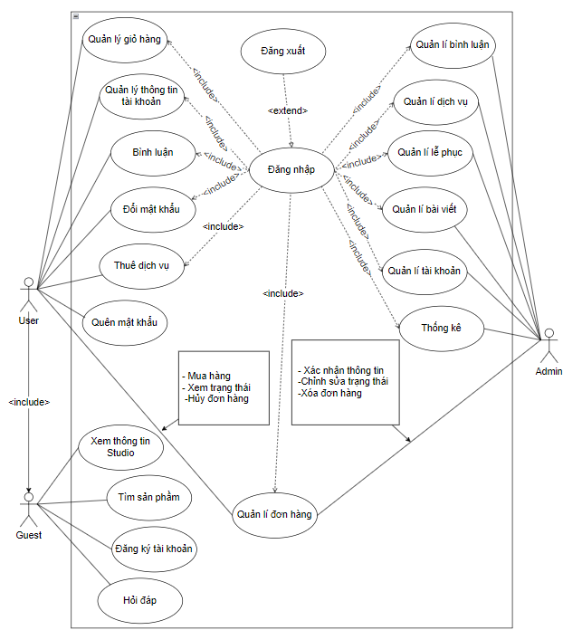
Phân tích Usecase

Slide 11
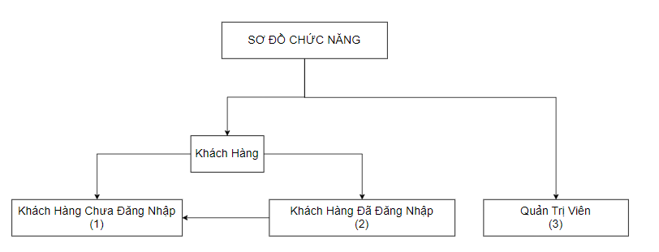
Phân tích Chức Năng

Slide 12
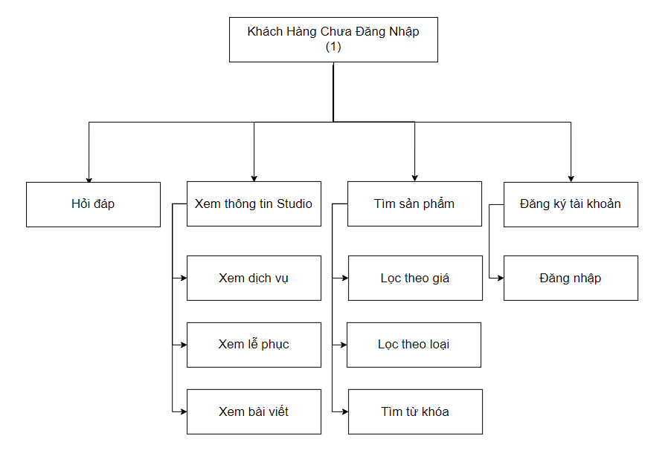
Phân tích Chức Năng

Slide 13
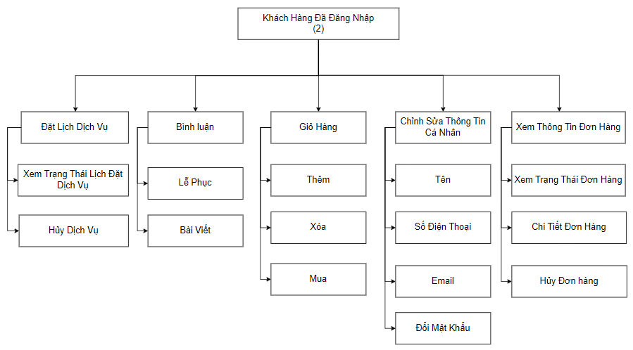
Phân tích Chức Năng

Slide 14
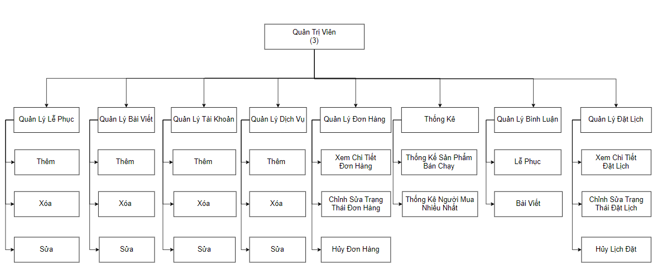
Phân tích Chức Năng

Slide 15
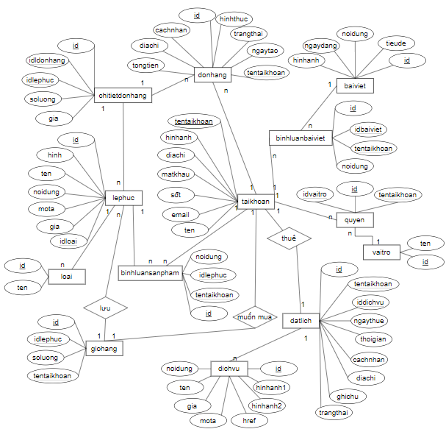
Phân tích Erd

Slide 16
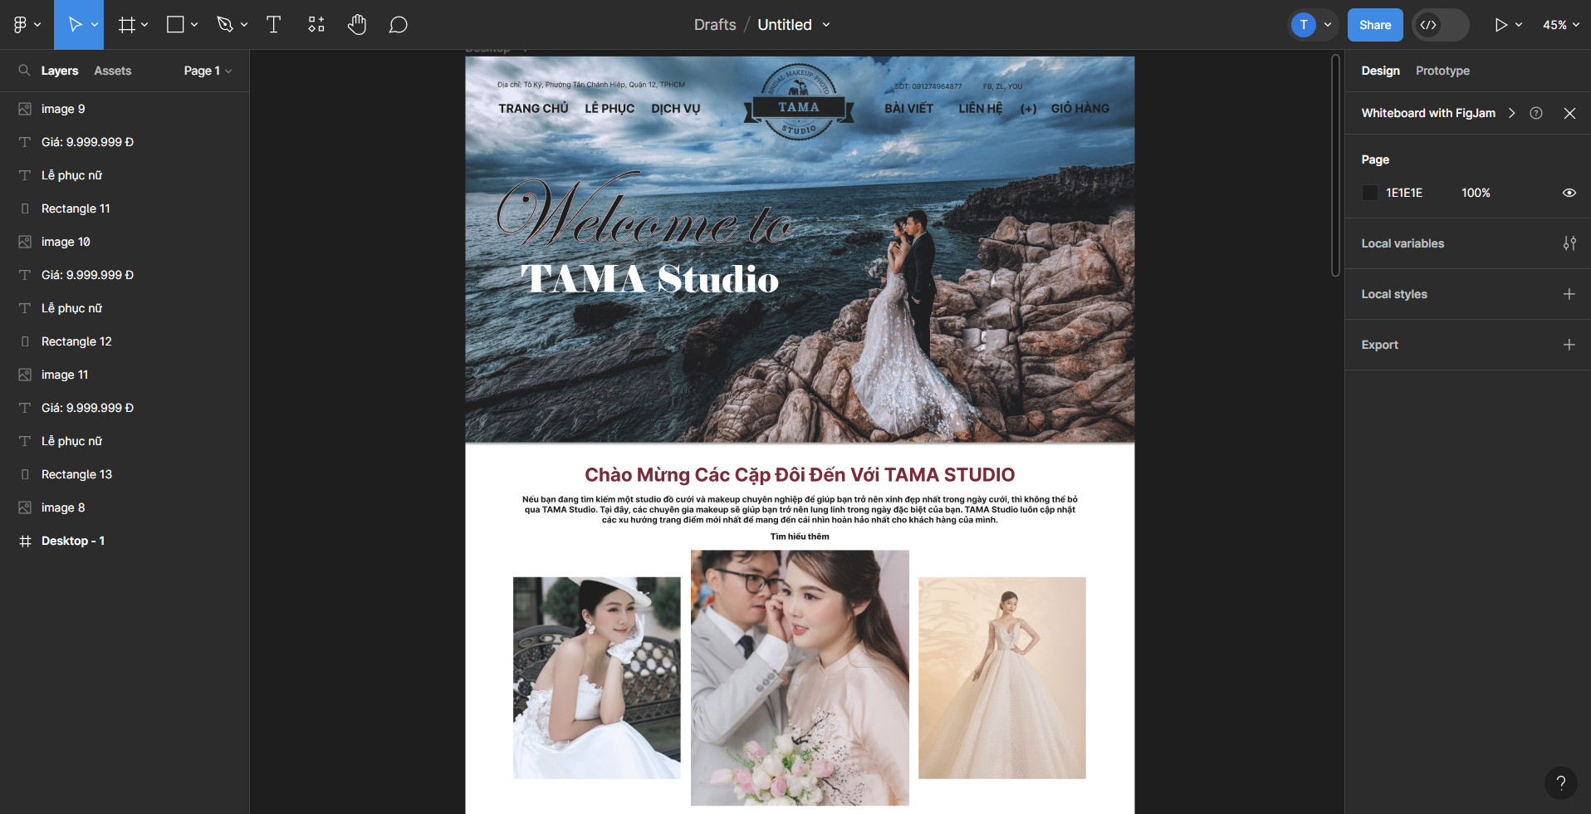
Thiết kế hệ thống

Slide 17
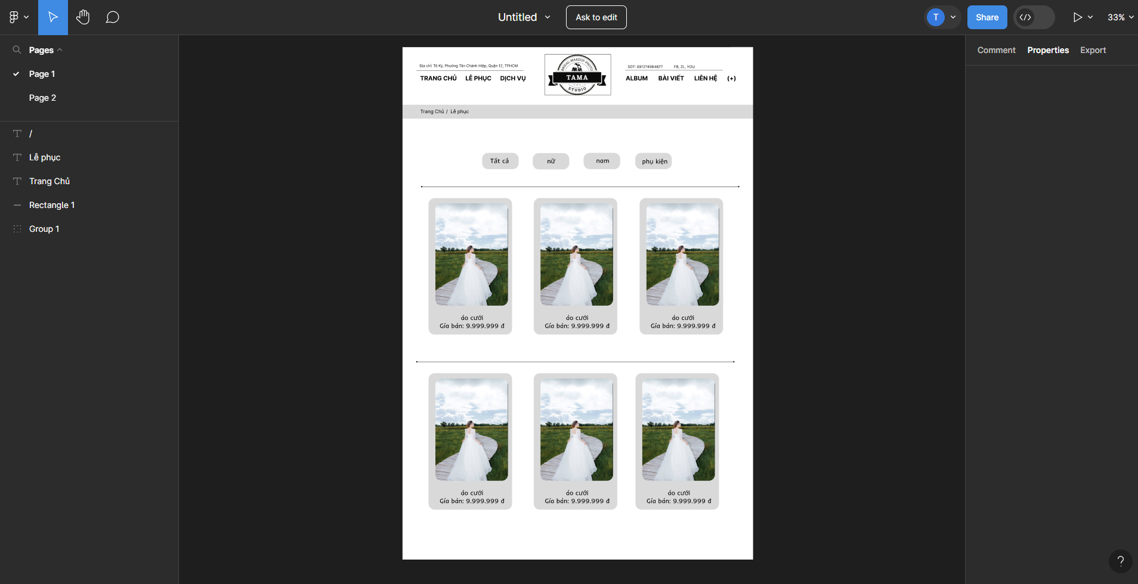
Thiết kế hệ thống

Slide 18
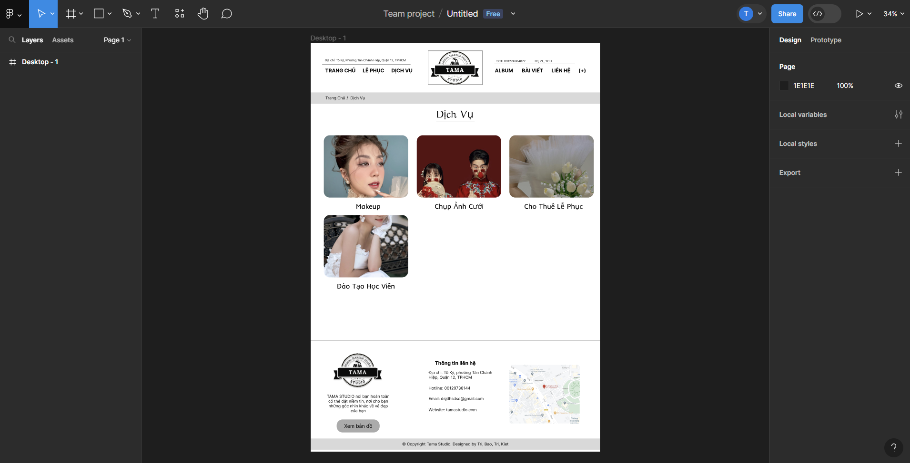
Thiết kế hệ thống

Slide 19
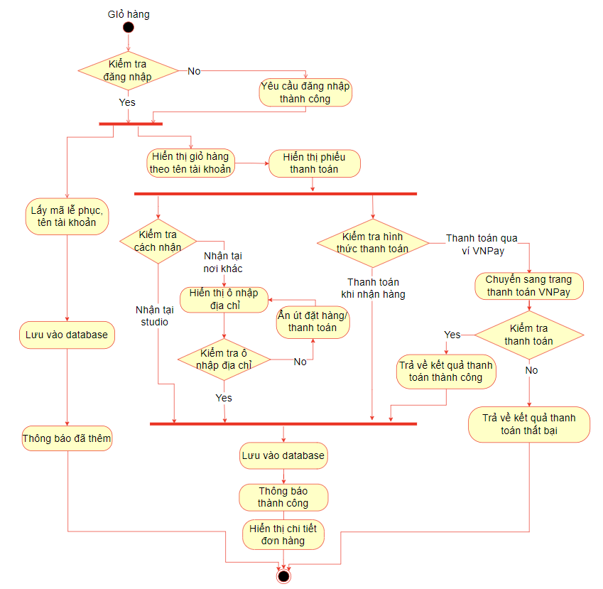
Thiết kế hệ thống- Activity Diagram

Slide 20
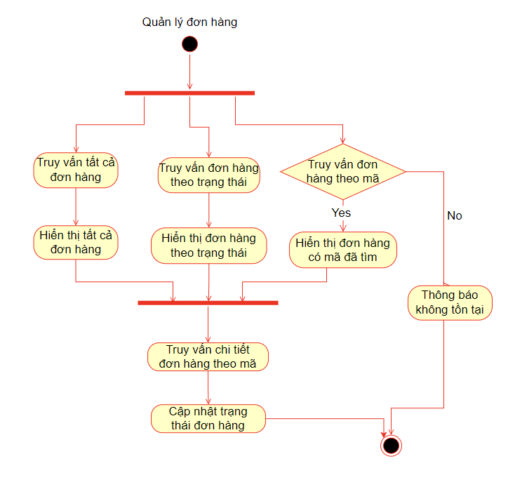
Thiết kế hệ thống- Activity Diagram

Slide 21
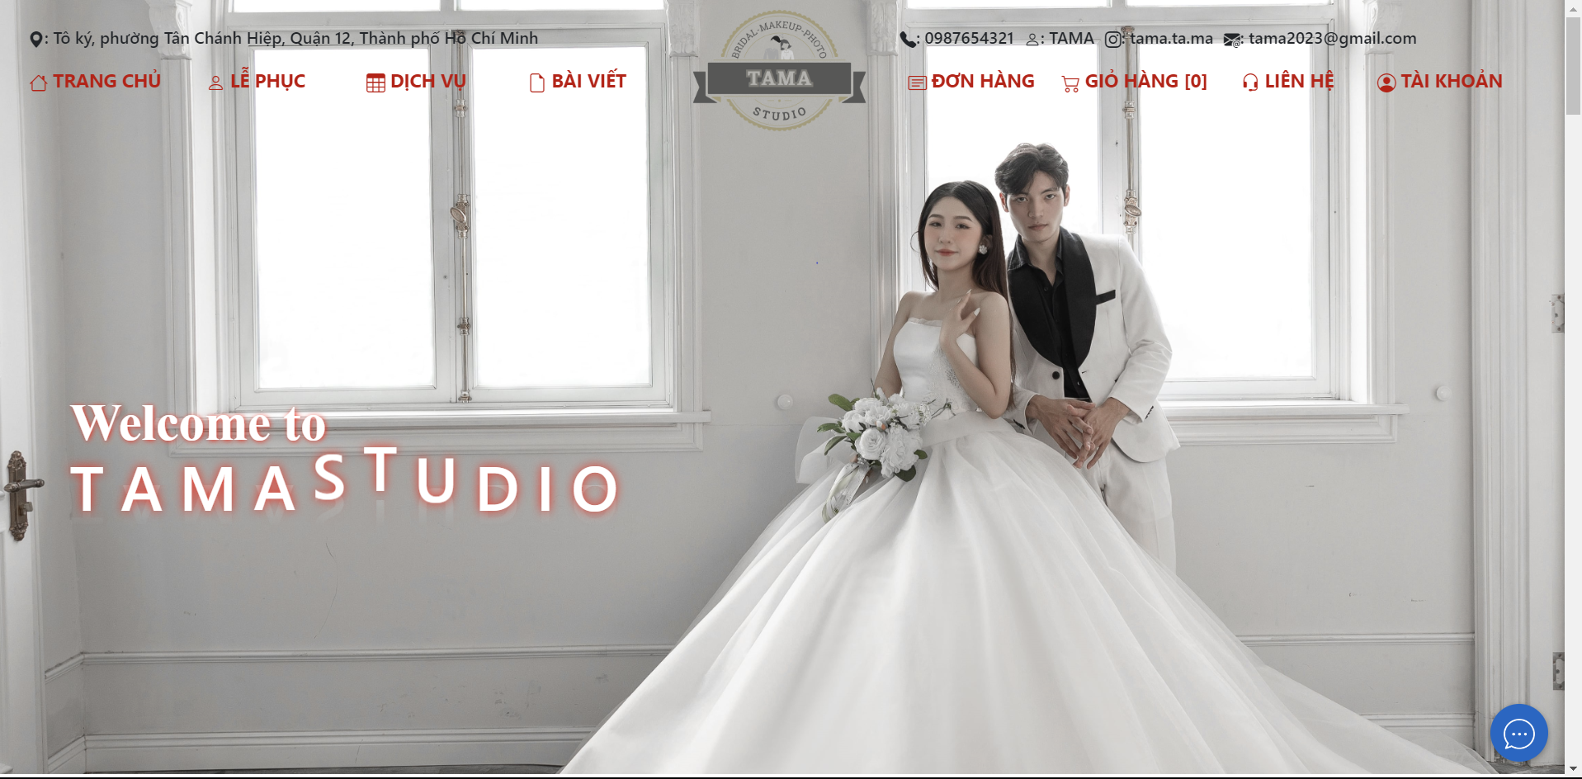
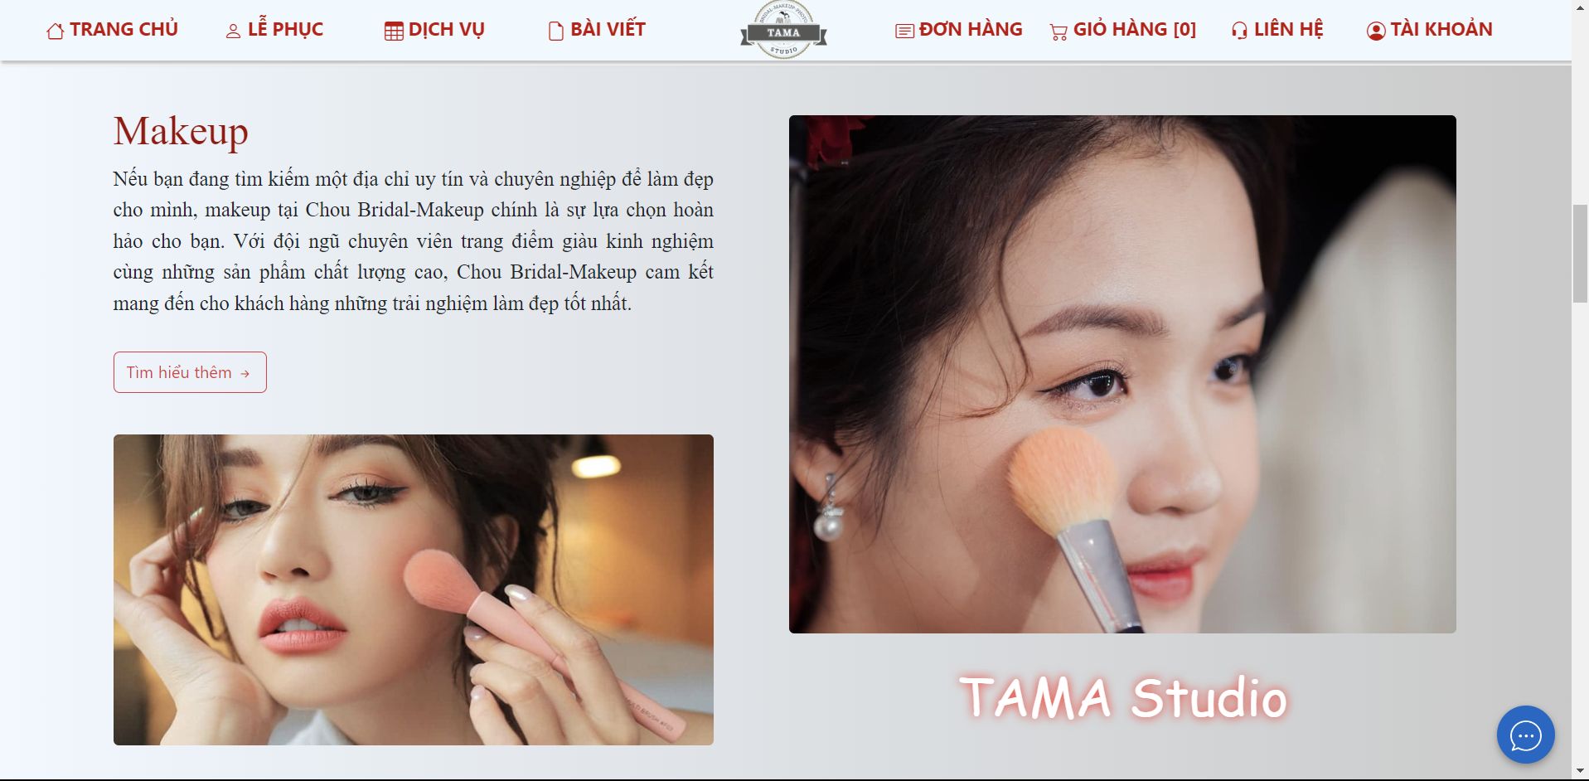
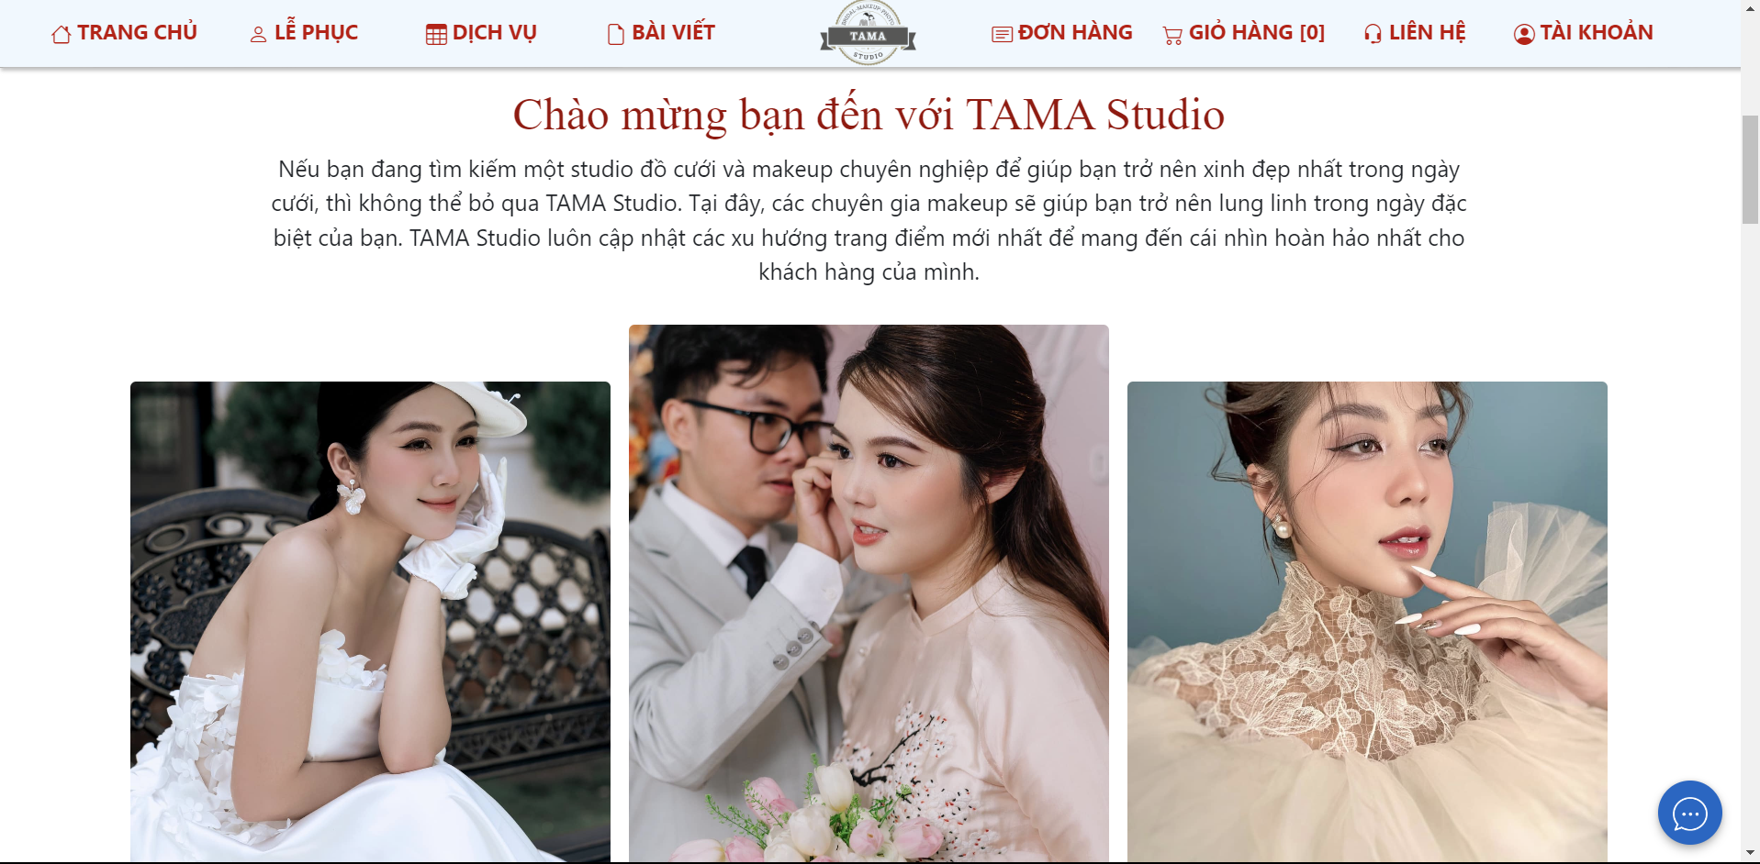
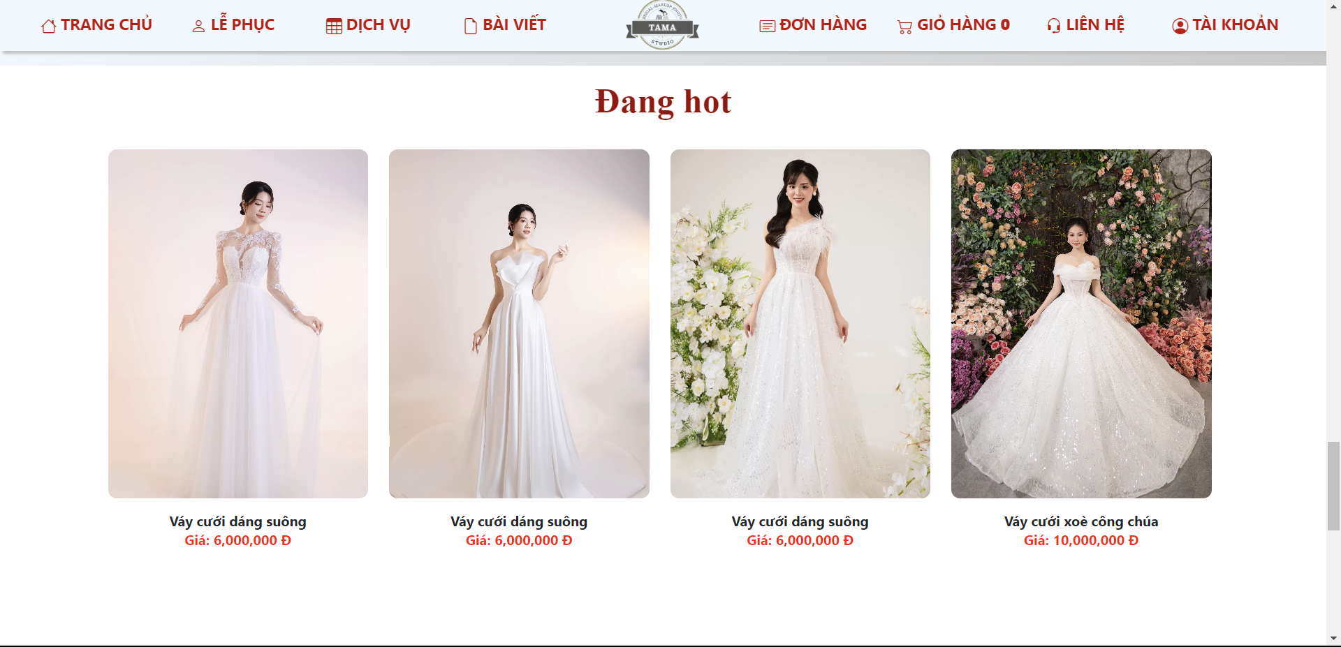
Thực Hiện Dự Án - Giao Diện

Slide 22
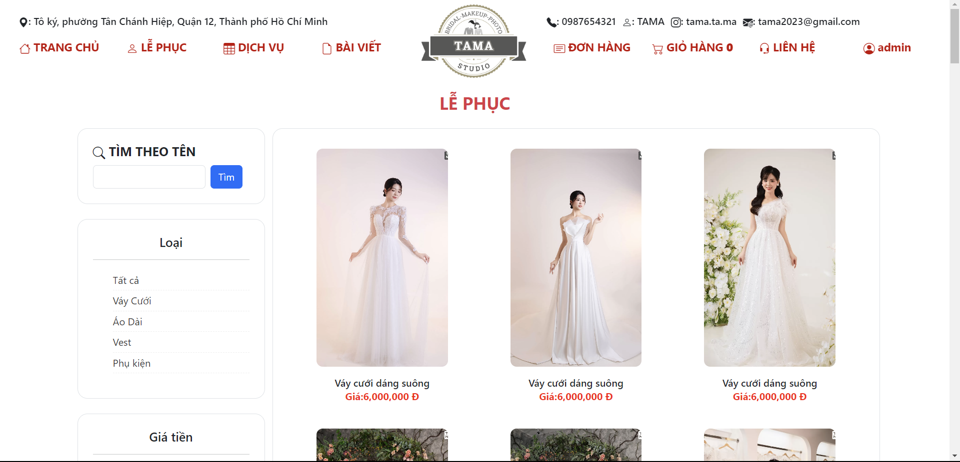
Thực Hiện Dự Án - Giao Diện

Slide 23
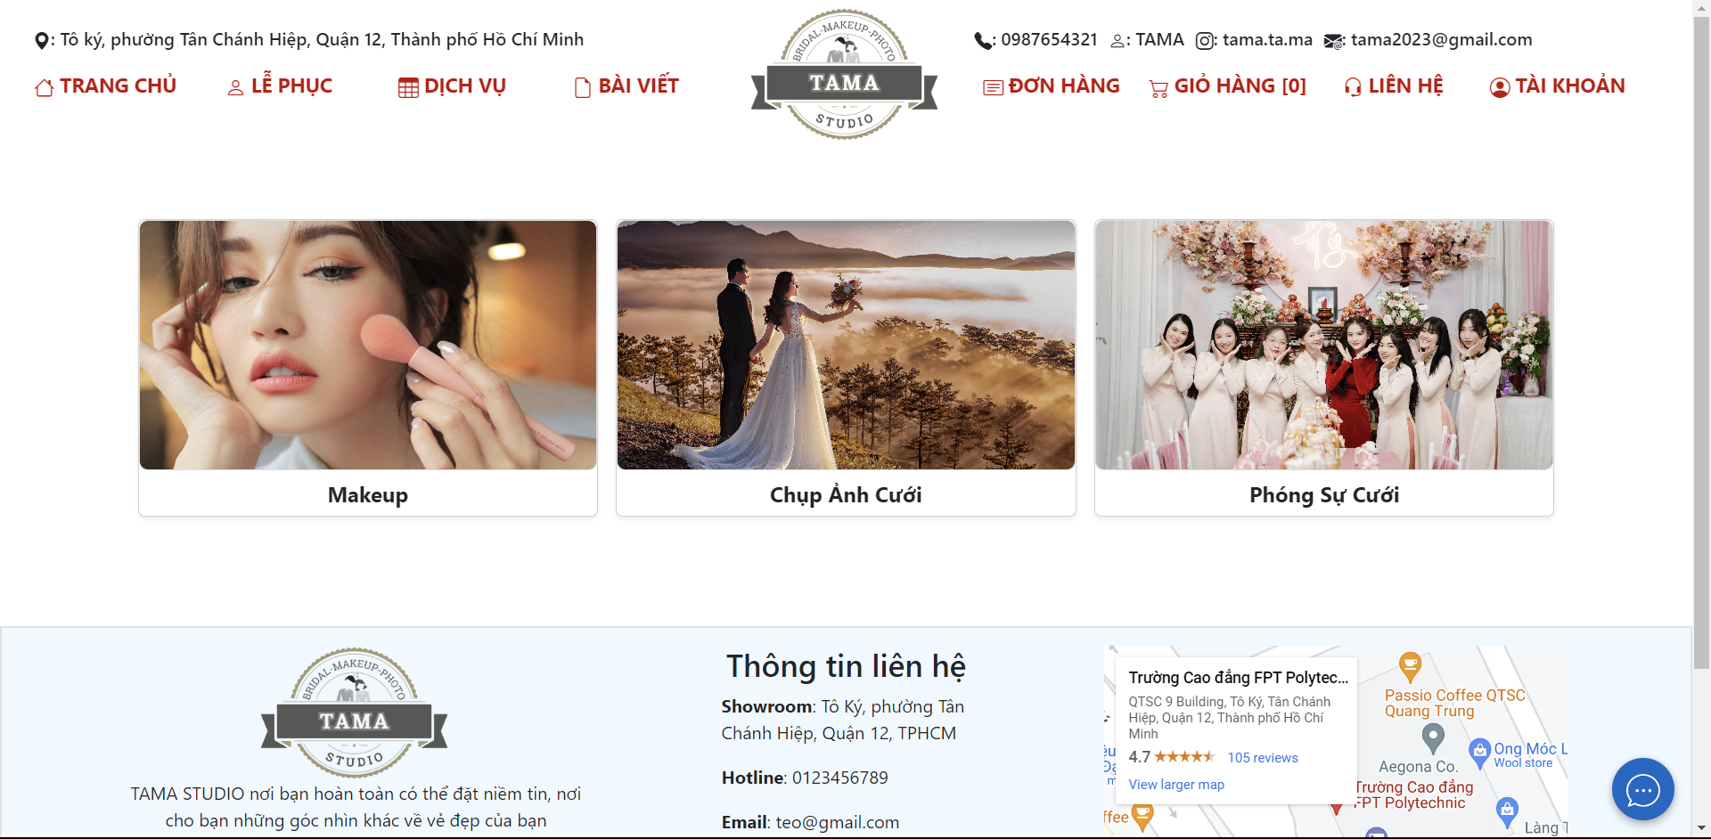
Thực Hiện Dự Án - Giao Diện

Slide 24
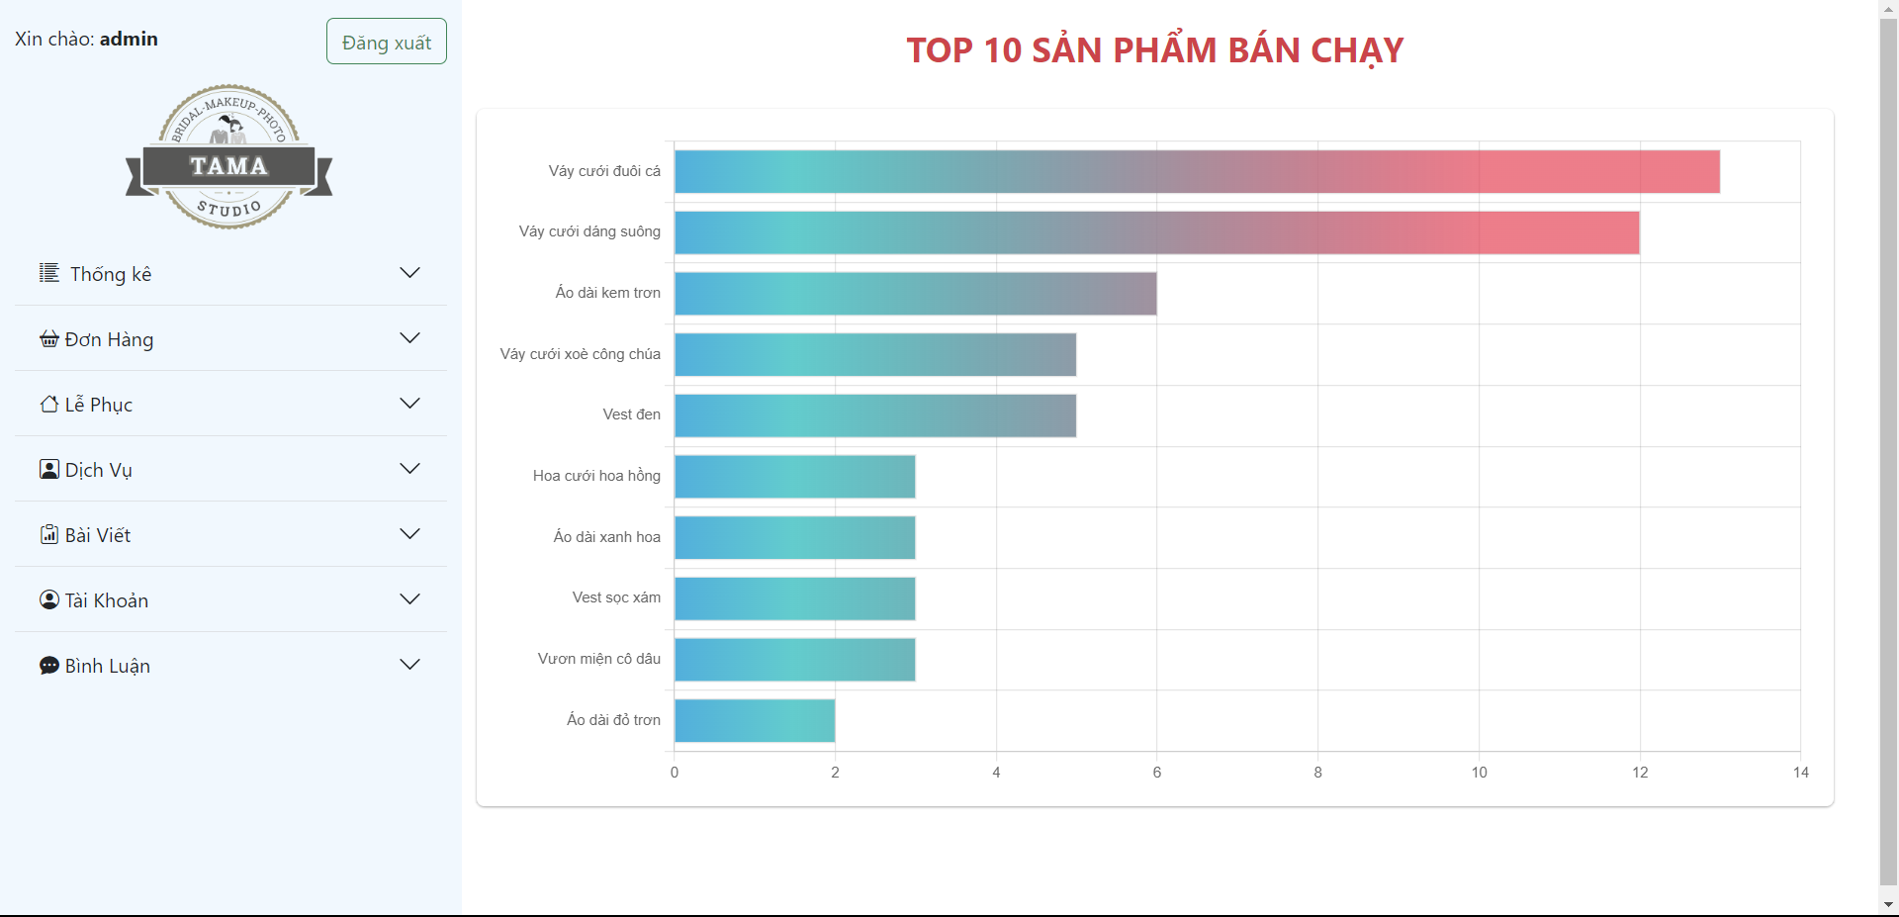
Thực Hiện Dự Án - Giao Diện

Slide 25
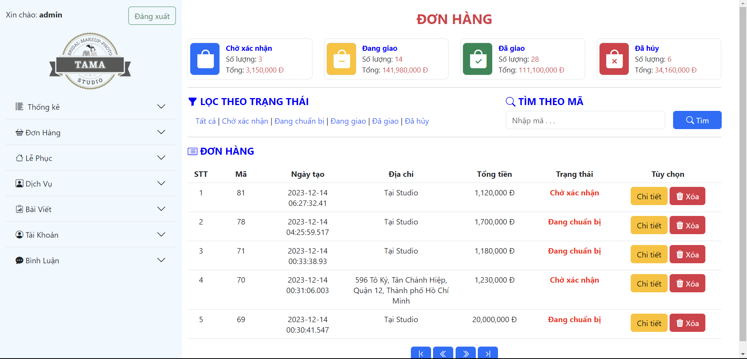
Thực Hiện Dự Án - Giao Diện

Slide 26
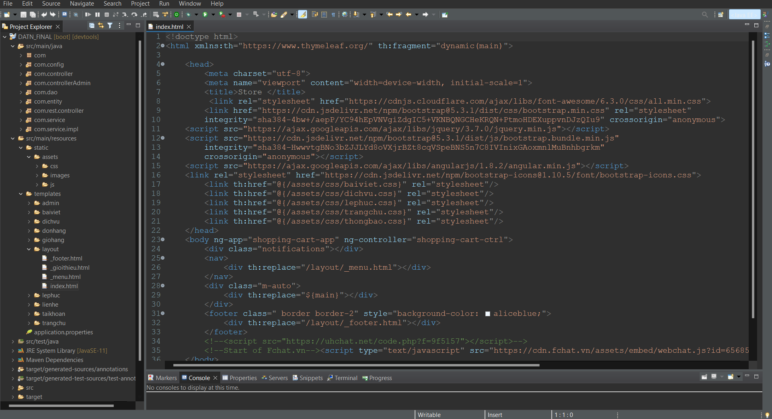
Thực Hiện Dự Án – Mô Hình Dự Án

Slide 27
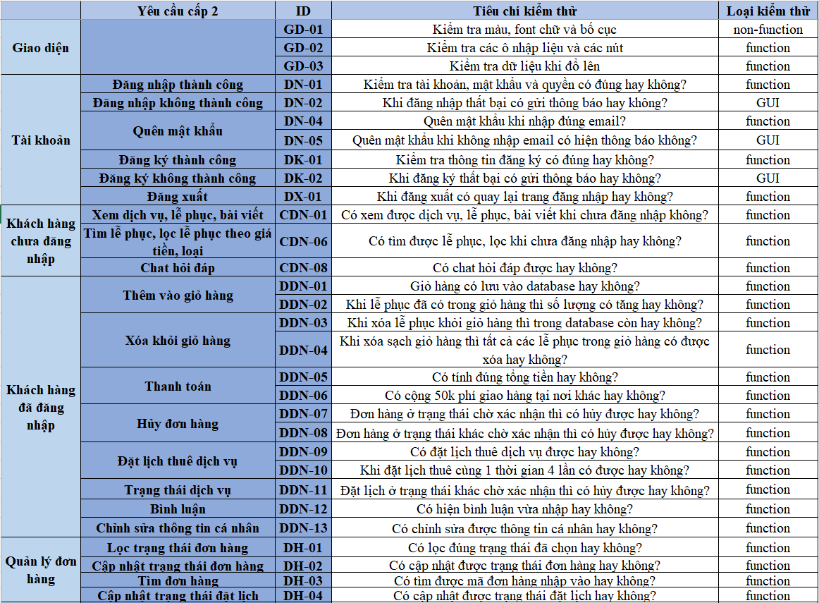
Kiểm thử - Test Design

Slide 28
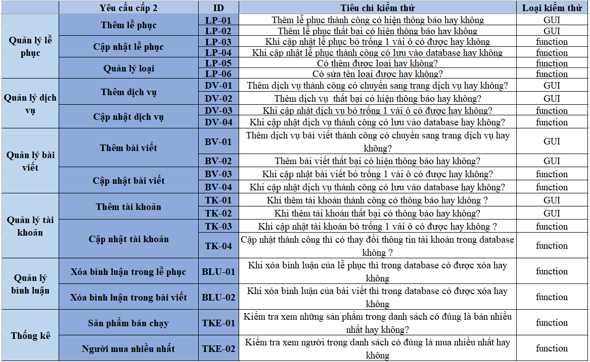
Kiểm thử - Test Design

Slide 29
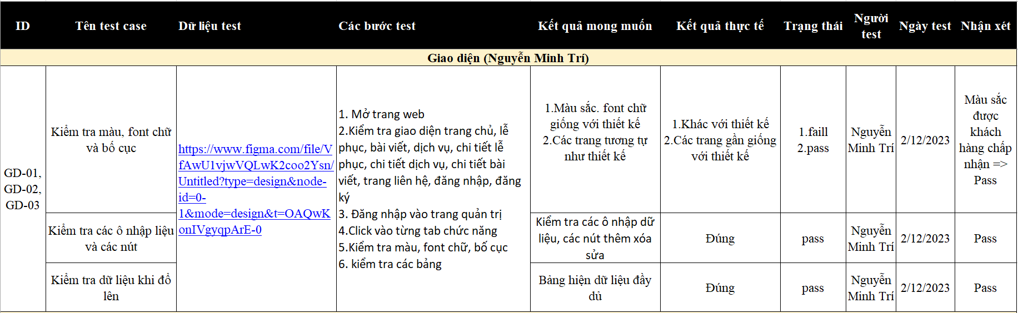
Kiểm thử - Test Case

Slide 30
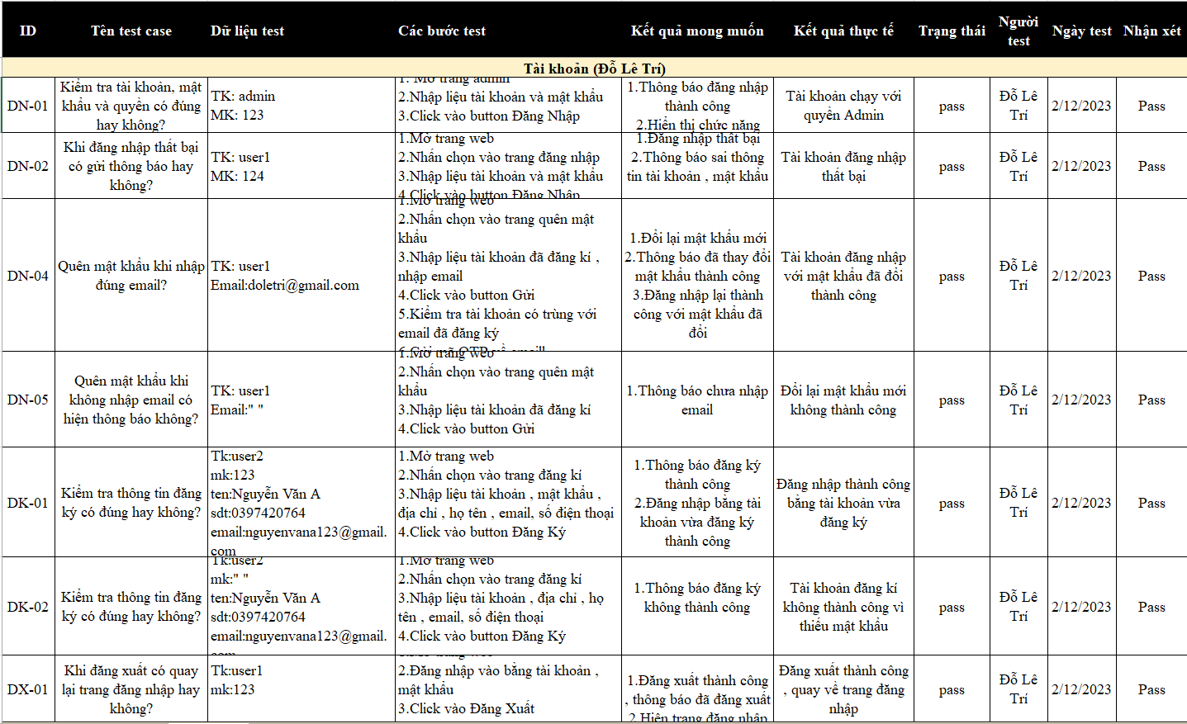
Kiểm thử - Test Case

Slide 31
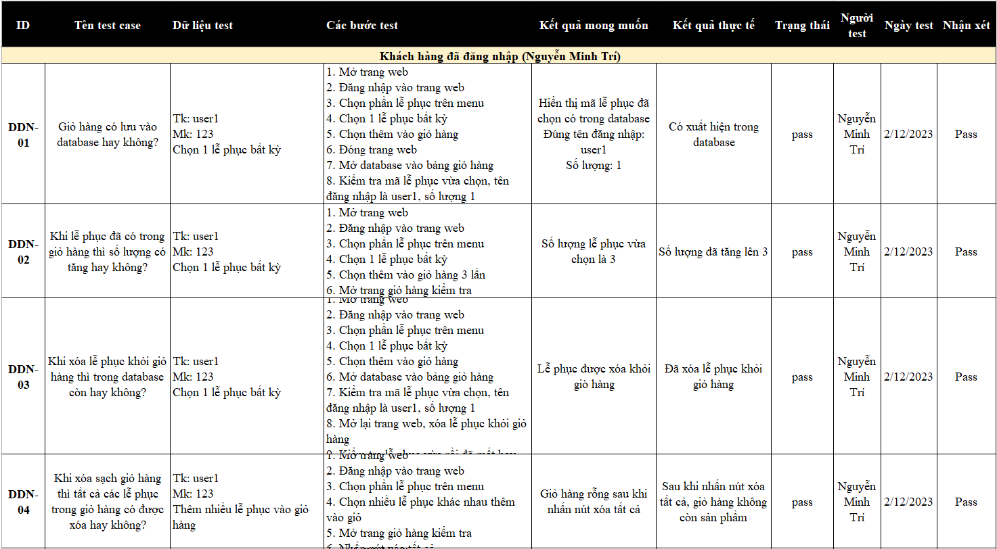
Kiểm thử - Test Case

Slide 32
Triển khai
Bước 1: Lựa chọn đơn vị cung cấp hosting. mua hosting hoặc dùng thử miễn phí
Bước 2: Đăng nhập vào trang quản trị, truy cập vào File Manager để upload file war của Java lên hosting, Upload file war lên thư mục public_html.
Bước 3: Tạo database lên hosting, cấu hình kết nối website và database.
Bước 4: Kiểm tra website đã hoạt động ổn định hay chưa.

Slide 33
Demo sản phẩm

Slide 34
Khó khăn
Trong khoảng thời gian ngắn để thực hiện đề tài, chúng em mới chỉ xây dựng được ứng dụng với các chức năng cơ bản theo yêu cầu của khách hàng.
Chưa thay đổi giới hạn đặt lịch dịch vụ
Tích hợp thanh toán ở mức cơ bản chưa vận dụng được cao
Chưa quản lý kho hàng, chưa trả lời bình luận

Slide 35
Kết Quả Đạt Được
Khách hàng chưa đăng nhập:
Xem những dịch vụ, lễ phục, bài viết của website.
Tìm lễ phục, lọc lễ phục theo giá tiền, loại
Đăng ký tài khoản, đăng nhập để mua hàng
Chat hỏi đáp
Khách hàng đã đăng nhập:
Thêm, xóa lễ phục trong giỏ hàng,
Mua lễ phục, xem trạng thái đơn hàng, hủy đơn
Thuê dịch vụ, xem trạng thái đặt lịch, hủy đặt lịch
Bình luận trong bài viết
Chỉnh sửa thông tin cá nhân như tên, sdt, email
Đổi mật khẩu
Bình luận trong lễ phục, bài viết
Quản trị viên:
Quản lý lễ phục
Quản lý bài viết
Quản lý dịch vụ
Quản lý tài khoản
Quản lý đơn hàng
Quản lý bình luận
Thống kê sản phẩm bán chạy, người mua nhiều

Slide 36


